Slide 1


ملخص منصة
رائدات الأعمال
sonowomen.gov.eg

Slide 2
المقدمة
01
التقديم علي مشروع
02
تقييم
03
المقدمة
كيفية تسجيل الدخول والحسابات
04
متطلبات التسجيل
05
تسجيل مشروع
06
التكنولوجيا المستخدمة
07

Slide 3
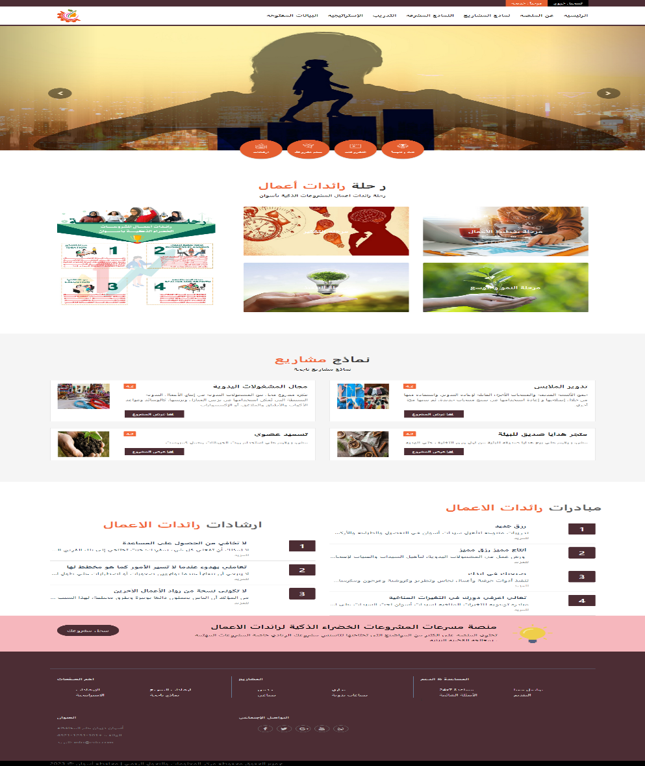
المقدمة حول المنصة
- هذه المنصه تحتوي على الكثير من المواضيع التى تحتاجيها لتاسيس مشروعك الريادي خاصة المشروعات المهتمه بمعالجة القضيه البيئية .
المنصه تقوم بوضع ارشادات لتسريع المشروعات والتى تم تنفيذها في محافظة اسوان فاصبح المشروع يتم تنفيذه في 100 يوم مع وضع خطة واجراءات تنفيذ ، مستفيدة من التجارب السابقه ونخبه من الخبراء في مجال مسرعات اعمال رائدات الاعمال .
وإيضاً ُيمثل الابتكار وريادة الأعمال قوة دافعة رئيسية لنمو الاقتصاد تولد إمكاناتهما الهائلة فرص عمل متنوعة مثل رائدات الأعمال . وأصبح فهم عقلية ريادة الأعمال المشترك في المجتمعات محل تركيز الحكومات والمجتمعات في شتى أنحاء العالم.
01

Slide 4
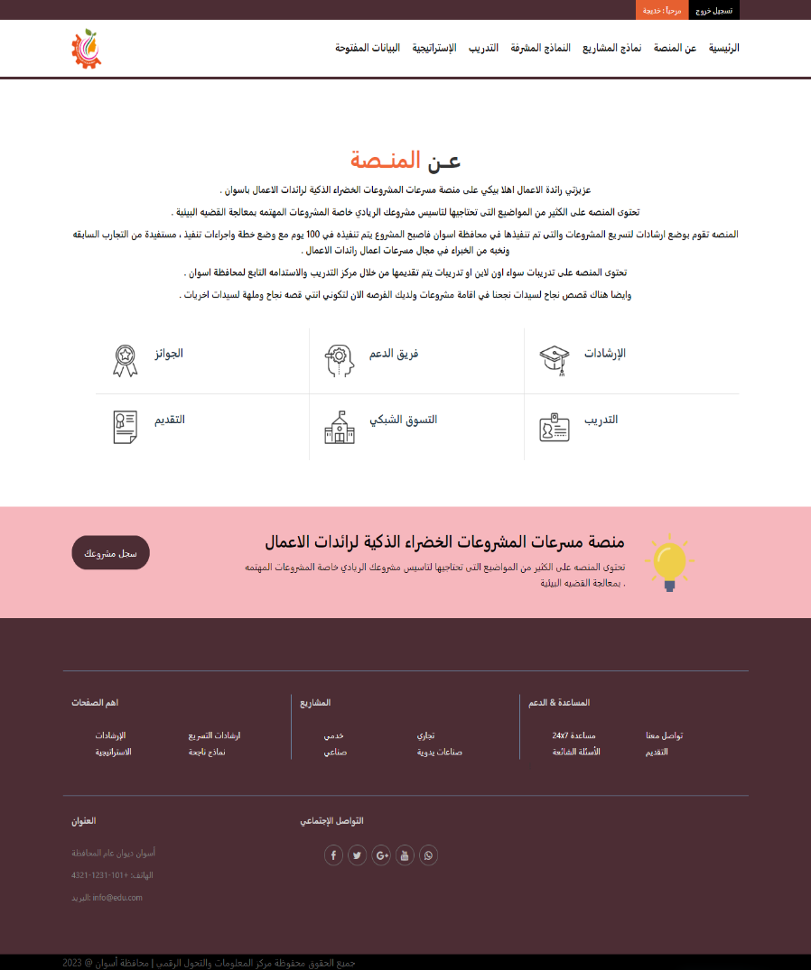
وظائف المنصة
02
1 . هدف المنصة: تحتوى المنصه على تدريبات سواء اون لاين او تدريبات يتم تقديمها من خلال مركز التدريب والاستدامه التابع لمحافظة اسوان.
- ايضا هناك قصص نجاح لسيدات نجحنا في اقامة مشروعات ولديك الفرصه الان لتكوني انتي قصه نجاح وملهة لسيدات اخريات .
- وإيضاً برنامج بناء قدرات الطلبة والخريجين في مجال الإبداع وريادة الأعمال
2 . التقديم علي مشروع : يمكن للمستخدم تقديم مشروعة الخاص علي المنصة
3 . تقييم : يمكن للمستخدم من خلاال مشروعها المقدم بتقيمة من خلال المنصة
4 . التفاعل : مع شات بوت يُسمى "سولا"، والذي يمكنه الإجابة على استفسارات المستخدمين وتقديم معلومات لرئدة الأعمال أو أي معلومات أخرى عن المشرعات.

Slide 5
تقييم المنصة
1 - تقديم المعرفة الأساسية للابتكار وإدارة التكنولوجيا.
2 - تمكين الطلاب من توليد أفكار مبتكرة تتناول تحديات على أرض الواقع باستخدام الأساليب المُنظمة لتحريك وإثارة الأفكار
(ما يعرف بالعصف الذهني brainstorming)
01

Slide 6
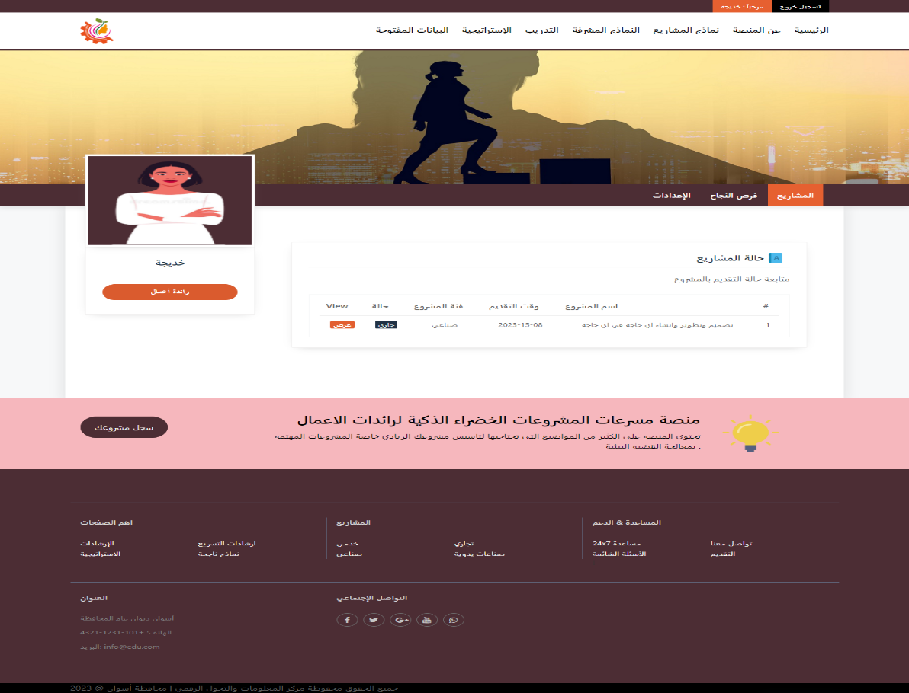
تقنيات التطوير
تم تطوير المنصة باستخدام تقنية: laravel،
ولغة برمجة php وقاعة بيانات : mysql ١- وحدة إدارة الابتكار والتكنولوجيا: ٢. وحدة تصميم الأفكار: ٣. وحدة رائدات الأعمال:
03

Slide 7
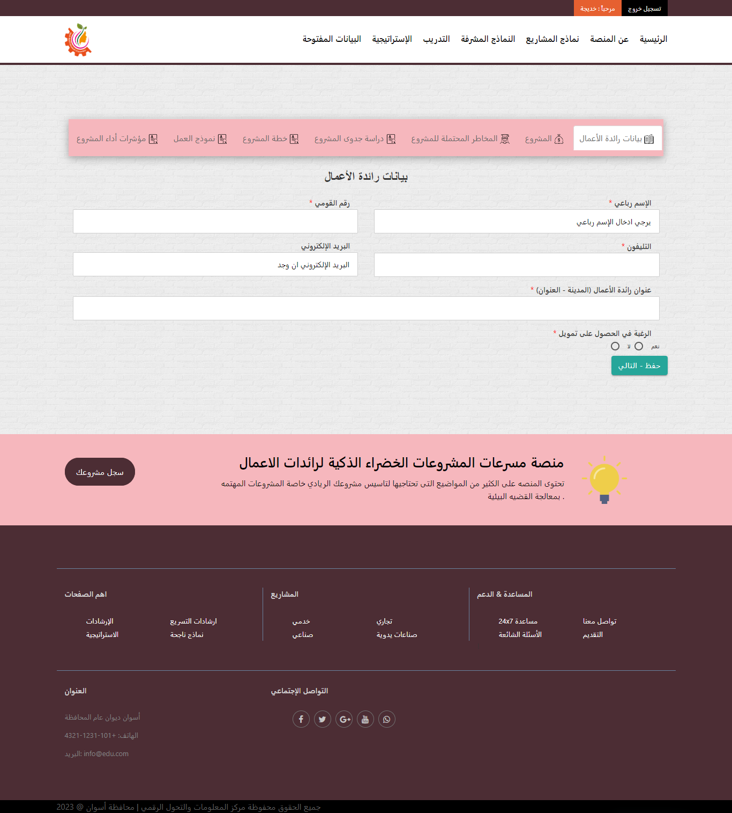
كيفية تسجيل الدخول والحسابات
1 - كيفية تسجيل الدخول وانشاء حساب:
- فتح المنصة
- ستظهر لك الشاشة الرئيسية للمنصة.
- اختر خيار تسجيل الدخول". او "تسجيل ".
- اختر واحدة من طرق تسجيل الدخول التالية: تسجيل دخول في حالة تسجيلك من قبل بياناتك كمستخدم او تسجيل : وهي لتسجيل البيانات كمستخدم جديد .
- اتبع الإجراءات المطلوبة لكل طريقة لإكمال عملية تسجيل الدخول.
04

Slide 8

اسمك كمستخدم :
باستخدام البريد الإلكتروني : ستحتاج إلى عنوان بريد إلكتروني صالح ويمكنك اختيار كلمة مرور قوية.
إنشاء رقم سري خاص.
تسجيل مشروع :
بيانات رائدة الأعمال
بيانات المشروع
. المخاطر المحتملة للمشروع.
دراسة جدوي المشروع.
خطة المشروع.
نموذج العمل.
مؤشرات أداء المشروع.
متطلبات التسجيل
05

Slide 9
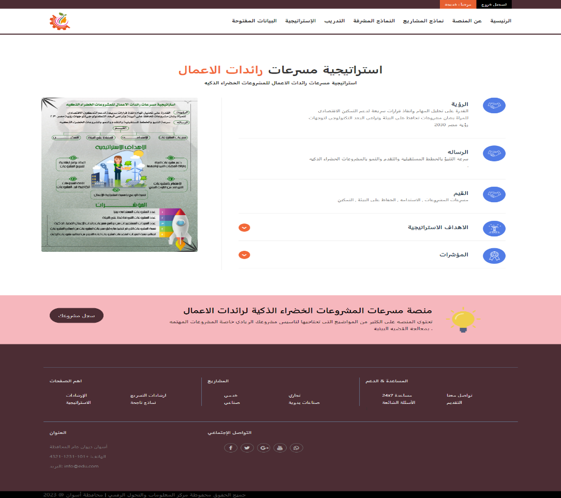
التكنولوجيا المستخدمة
Laravel framework: تم تطوير المنصة باستخدام إطار العمل laravel يعتبر laravel إطار عمل مفتوح المصدر.
MYSQL : هي قاعدة بيانات لحفظها وسهولة التغامل معها من ادخالها واستدعائها.
: Bootstrapتم استخدام bootstrapلتصميم واجهة المنصة وتجربة المستخدم. تتيح للمصممين إنشاء تصميمات مفصلة ومبتكرة للواجهة، مما يسهم في تقديم تجربة مرئية ملهمة للمستخدمين.
باستخدام مجموعة التقنيات المتقدمة المذكورة أعلاه، يتم تطوير موقع قوي ويتميز بمزايا متعددة. يتمثل الهدف في تقديم تجربة مستخدم شاملة وسلسة، تغطي جوانب التسجيل والمصادقة والتخزين والتواصل في التطبيق بشكل مميز وآمن.
06

Slide 10
إنتهاء العرض

